Slide 1
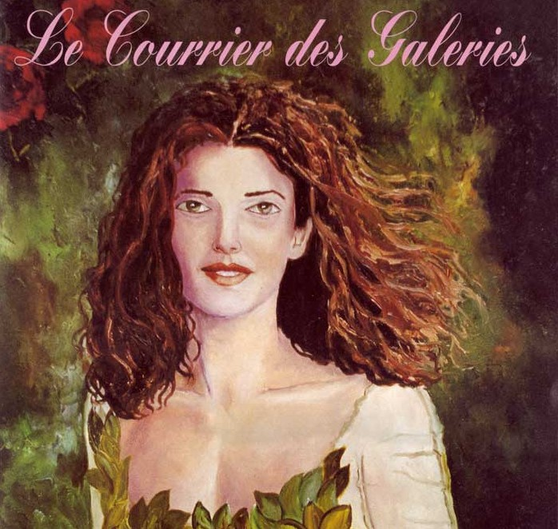


Slide 2
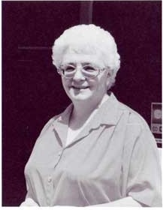
Annie Faure propose, au travers de ses œuvres de voyager dans le monde intérieur de chacun de nous, réel ou irréel
à travers une peinture miroir de la vie intérieure.
En plus de l’expression de ses personnages, elle exprime leur vérité intime par une émotion sur leur visage.
Compositions originales, vivantes et sincères
Avec son accord, voici quelques tableaux accompagnés de textes poétiques
Proposés par Jackdidier

Slide 3
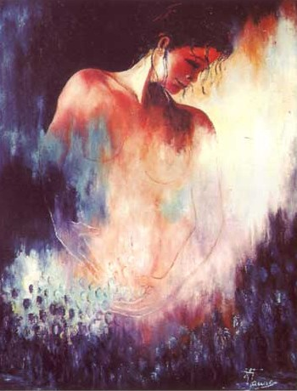
Dans le mystère de la fécondité
Où l’amour a délicatement contribué,
La femme, dans un bonheur infini
Porte en son sein, la vie
Petite créature qu’elle aime déjà
Elle sa vie, sa chair, sa joie.
Déesse matricielle

Slide 4
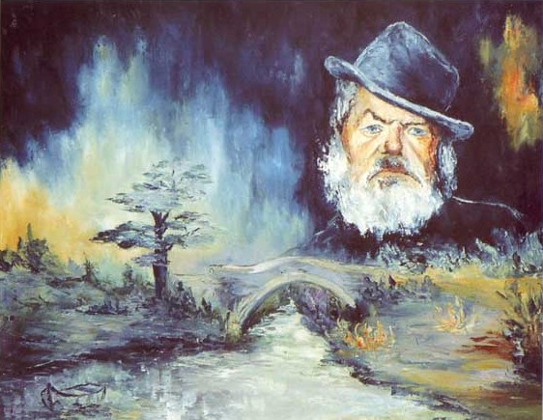
Nostalgie
Tout être est profondément attaché à ses racines, Malheureux est celui qui ne les connaît pas.

Slide 5
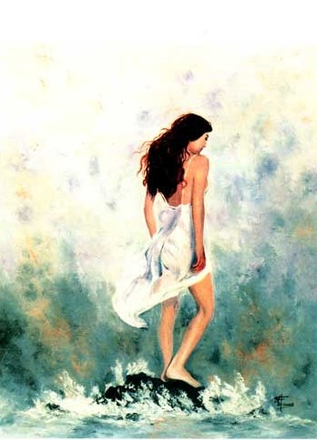
Le prélude d’un baiser ourlé de dentelle blanche nous emporte sur les ailes nocturnes d’un papillon d’écume.
L’osmose divine, la prière intime nous drapent de signes de l’intemporel passage.
Vous êtes l’arbre de vie, la source, la sève, le miel où plongent les racines d’avenir.
L’ Appel

Slide 6
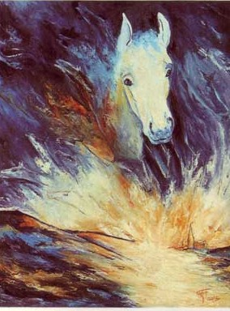
La Liberté est comme les chevaux dans le vent
Elle a besoin de place, aime vagabonder
Elle batifole avec plaisir à contresens
Amoureuse des grands espaces et, heureuse de l’exprimer
Elle est comme l’eau qui jaillit dans les torrents,
Commençant par de délicieux ruisseaux parcourant les forêts.
Chevaux au vent

Slide 7
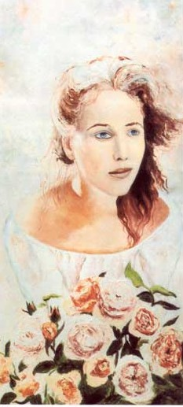
Dans l’ultime reflet des soirées, cette joaillière du jeu d’amour en chasse l’onirique quintessence.
Femme diaphane, d’une extrême beauté dont le visage purifié, d’émouvante blancheur cristallise l’image du passé.
Un souffle de mystère enveloppe cette perle de soleil levant, dernière gardienne d’un nuage de thé.
Claire l’espoir de demain.

Slide 8
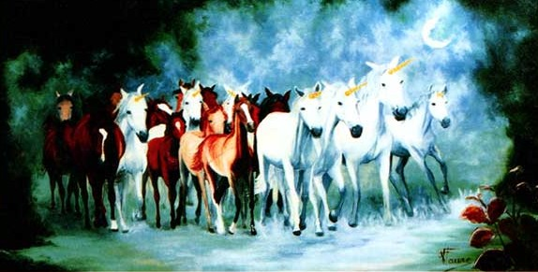
le divin troupeau
Des chevaux passent dans les brumes d’une terre ou s’effacent inexorablement toute trace d’hommes.
Avec ce ressenti de fresque défraichie, de miroir réfléchissant les rêves du destin sur des paysages glanant le silence aux yeux suspendus d’un souffle de vie.

Slide 9
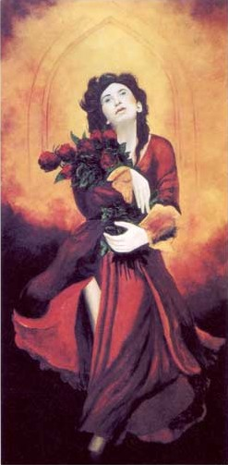
Sous un souffle d’amertume, sans ombre d’un regret, sans un regard en arrière.
Aller se recueillir au cœur du silence en ce temple du désert érigé seulement d’un cercle de pierres, d’une image d’eau, d’une voûte cosmique.
Dans la mémoire d’une flamme parfumée d’essence d’oranger. Attendre là, au cœur du triangle de lumière le verbe d’où jaillira la source.
Ermagorra fille du soleil

Slide 10
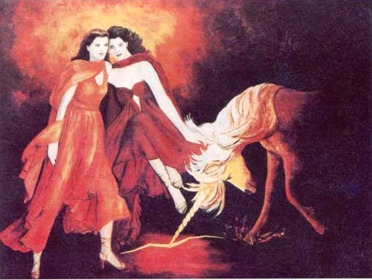
Licorne au corps si doux de femme
fine tête de demoiselle
Le verbe amour blesse ton âme
ton rire tremble jusqu’au ciel
Dans les seigles tu dit ‘Je t’aime’
j’aime le feu que tu réclames
Bouche contre bouche au galop
par les seigles et les forêts
Folle, tous les cris que je tais
mes lèvres mouillées de tes mots
Tes mots rouges comme des plaies
ton rire en moi comme un sanglot
La Licorne

Slide 11
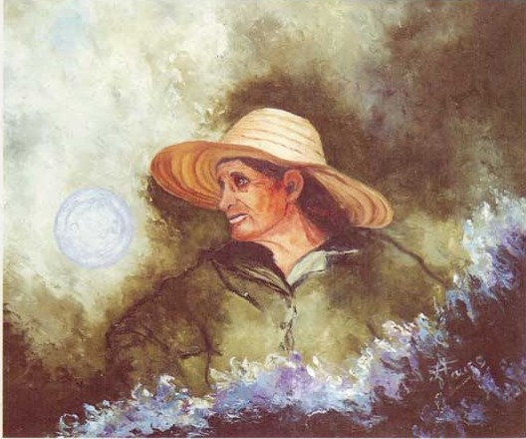
Rêve de paix,
d’harmonie,
de douceur et,
d’ amour
dans le respect
de la création.
Le rêve lointain de la terre

Slide 12
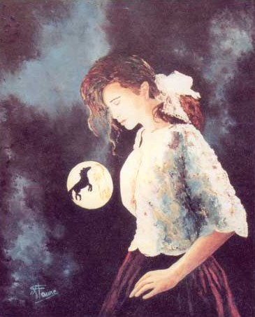
L’ éphémère et l’imaginaire
Pour seul écho, la symphonie marine
Pour seule lumière le scintillement solaire dessinant sur les flots d’éphémères vitraux.
Pour seule image le mystère de votre visage sur l’écrin d’une perle d’écume couronnant la proue imaginaire d’une nef de pierre.
Pour seul chant le frissonnement d’une vague effaçant deux initiales sur le sable.
Maria

Slide 13
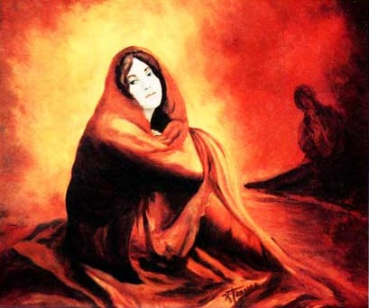
Mémoire du
Temps
L’inspiration chante toujours, l’inspiration n’explique jamais.

Slide 14
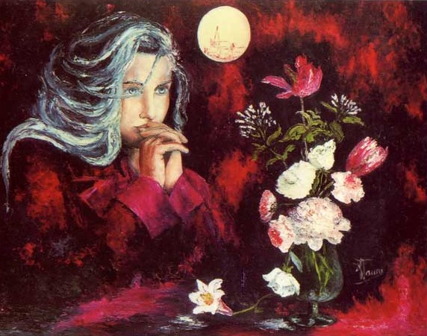
Missa
Trouver dans la beauté des fleurs l’évasion, le plaisir des songes, les petits bonheurs.

Slide 15
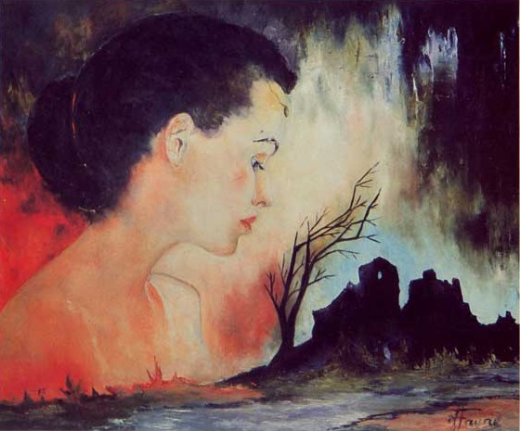
La Beauté n’est pas un désir,
mais une extase.
Elle n’est pas la bouche assoiffée, ni une main vide tendue.
Mais un cœur embrasé et,
une âme enchantée.
Ombre de Guenièvre

Slide 16
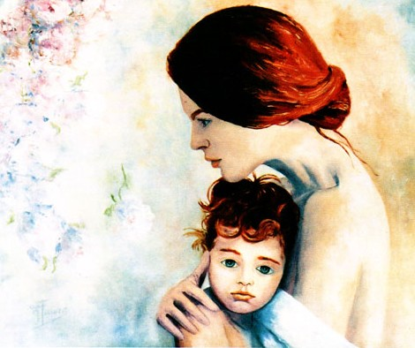
Les enfants sont les fils et les filles de l’appel de la vie à elle-même.
Vous pouvez leur donner votre amour mais, non point vos pensées, accueillir leurs corps mais pas leurs âmes.
Pax Mère et enfant

Slide 17
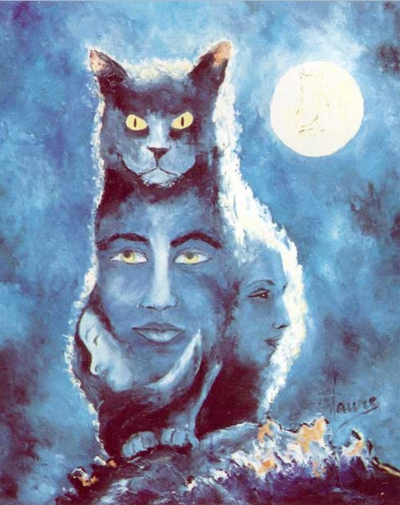
Regarde le ciel et sache contempler
les choses que les yeux ne peuvent percevoir
Les réalités de l’éternité et, tous ses
messages porteurs d’espoir.
Le vrai est dans l’invisibilité.
Regarde les cieux et sache observer
les vérités que les Dieux ont cachées.
Réincarnation

Slide 18
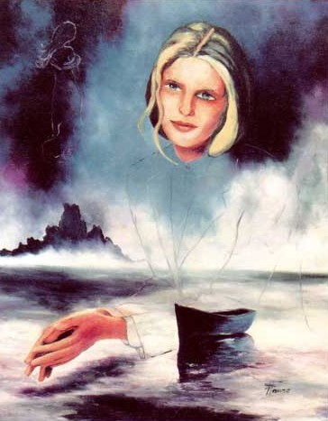
Ne pleure pas lorsque je m’en irai,
Je ne ferai que m’éloigner de toi
Avec les anges du ciel, je partirai
Et, quand sera venu ton heure, tu me rejoindras
En veillant tendrement sur toi, je t’attendrai
Un ange t’ouvrira les bras, ce sera moi.
Vers l’autre rive

Slide 19
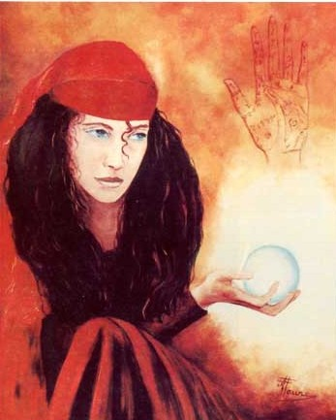
Signes d’encre. Quel homme connaît le sens réel de son destin ?
Le parcours de vie serpente aux lignes de la main
Tout est contenu dans ce lourd silence.
Confier sa naissance au miracle d’un talisman symbolique,
S’oublier dans l’osmose des mots sertis des signes d’encre mauve.
Tendre vers les voies lactées des îles de la voyance.
Modeler la matrice de toutes les éternités glanant ce fruit d’origine aux yeux médiums d’une gitane
Perdus dans les marcs prémonitoires, le parcours de vie serpente aux lignes de la main.
Parcours de vie

Slide 20
Annie Faure nous entraine dans le tourbillon d’une
métamorphose reposant sur le talent d’une composition
harmonieuse alimenté par la source de l’imaginaire.
Nombreuses médailles et Prix dans les salons
Expositions et galeries personnelles, en groupe ou
permanentes en France et à l’étranger
Consulter son site :Annie Faure, le peintre du monde intérieur
Textes de: Michel Bénard - Marie Laborde - Extrait de Charles le Quintrec
Fond sonore : Luc Arbogast interprète : Domus
Proposé par Jackdidier

Slide 21


Beaucoup de sites disent qu’ils ont les meilleurs pps. Nous, nous disons que c’est a vous de juger
Téléchargé sur
pps-images-photos.com
Recevez un pps par jour en cliquant ici

